Slide 1
컴퓨터그래픽스 최종발표
2014180021 박진우(월,수)반
2016182044 하재오(월,수)반

Slide 2
목 차
1. 게임소개
-게임 특징
2. 게임플레이
3. 질문 및 답변

Slide 3
게 임 소 개
- 롤링스카이를 모티브로 한 게임
장애물을 피해 높은 점수를 획득하자.
아이템(황금색 피라미드)을 활용해 더 높은 점수를 획득하자.

Slide 4
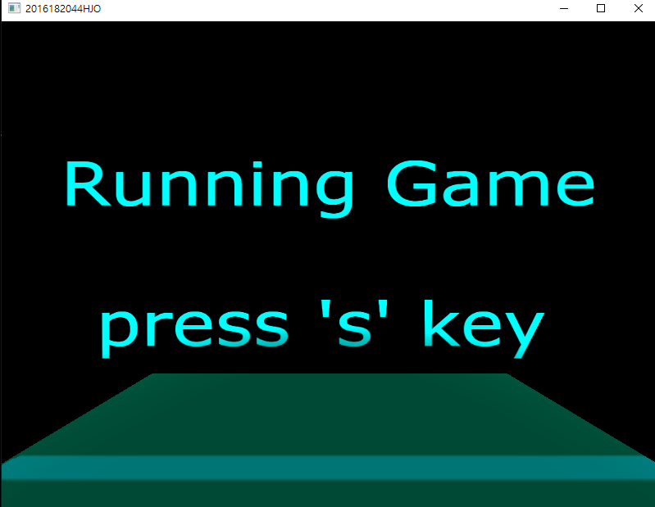
게임 특징
1. 타이틀 스테이트

Slide 5
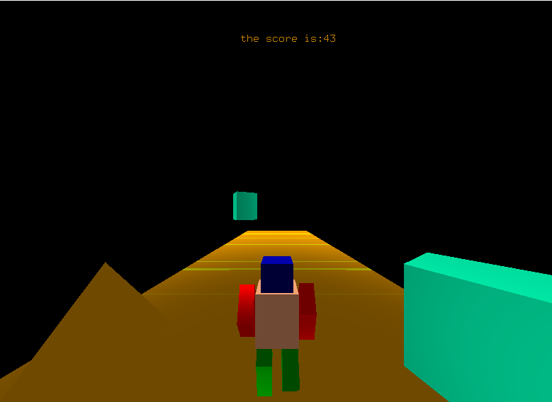
게임 특징
2. 아이템 (황금 피라미드)

Slide 6
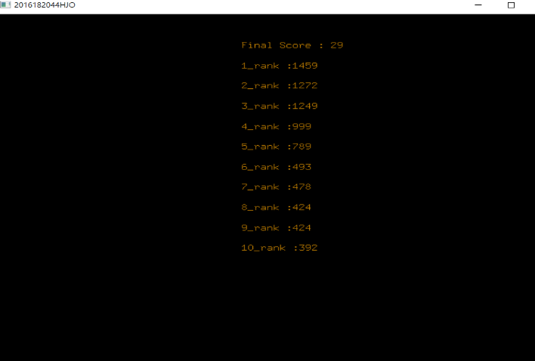
게임 특징
3. 랭킹

Slide 7
게 임 플 레 이

Slide 8
질문 및 답변

Slide 9
감사합니다

